Slide 1
MICRONUTRIENTES

Slide 2
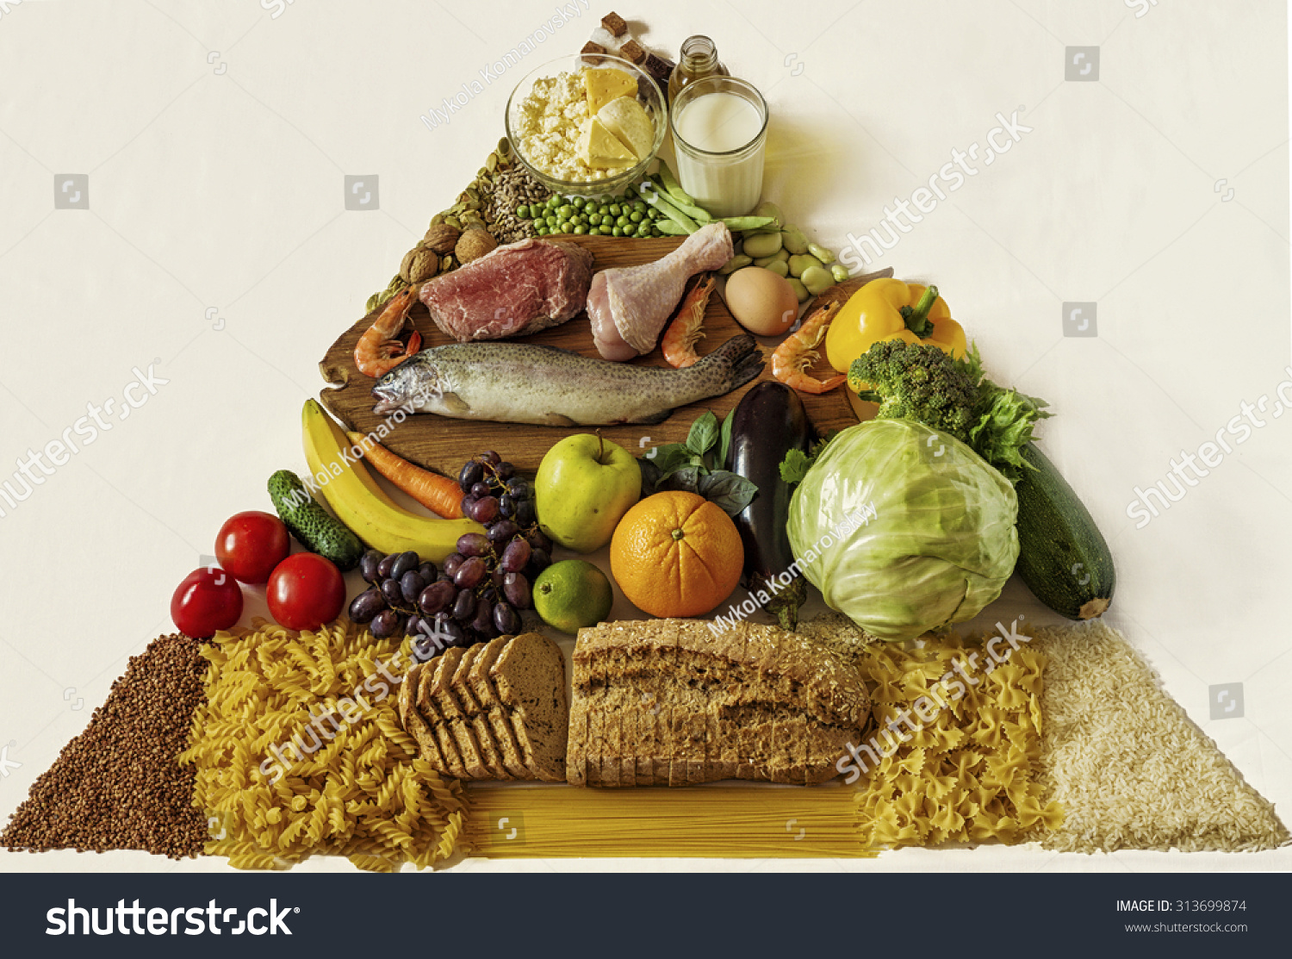
CONCEPTOS BASICOS:
NUTRIENTES
Los nutrientes son compuestos que forman parte de los alimentos, los obtenemos por medio del proceso de la digestión y son importantes para un correcto funcionamiento de nuestro metabolismo.
Los nutrientes se clasifican en:
Macronutrientes y micronutrientes.

Slide 3
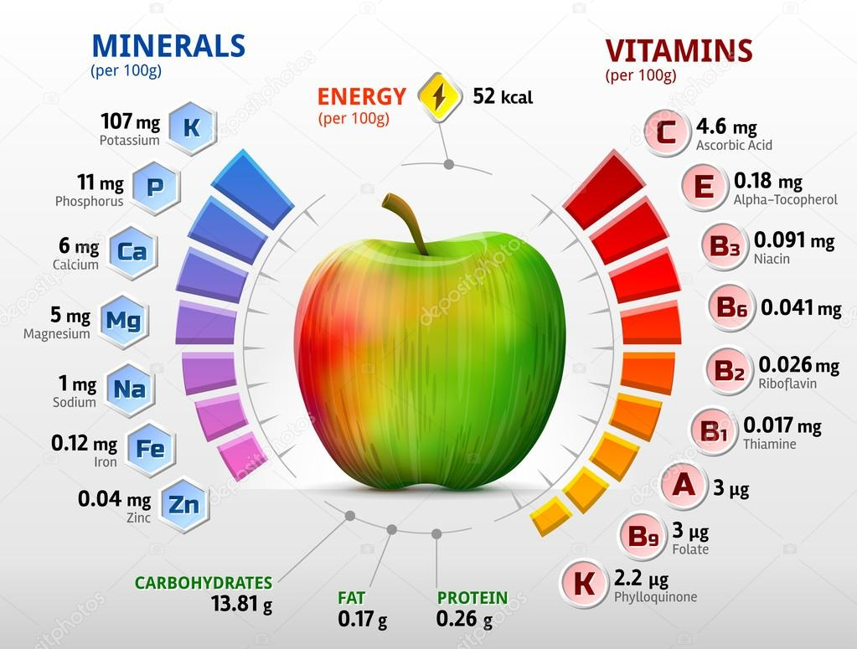
MICRONUTRIENTES:
Los micronutrientes son esenciales para el correcto crecimiento y desarrollo del organismo humano, la utilización metabólica de los macronutrientes, el mantenimiento de las adecuadas defensas frente a enfermedades infecciosas, así como de muchas otras funciones metabólicas y fisiológicas.
Hay 2 categorías de micronutrientes:
• Vitaminas (orgánicos)
• Minerales (inorgánicos)

Slide 4
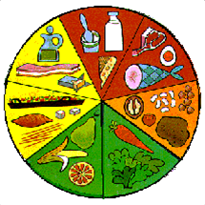
¿QUE SON LAS VITAMINAS?
Las vitaminas son sustancias presentes en los alimentos en pequeñas cantidades que son indispensables para el correcto funcionamiento del organismo. Actúan como catalizador en las reacciones químicas que se produce en el cuerpo humano provocando la liberación de energía.
Las vitaminas se dividen en dos grandes grupos:

Slide 5
VITAMINAS HIDROSOLUBLES:
son aquellas que se disuelven en el agua. En este grupo se encuentran las vitaminas C y las B1, B2, B3, B6 y B12. Su almacenamiento en el organismo es mínimo, por lo que la dieta diaria debe de cubrir las necesidades de estas sustancias. Con la práctica de la actividad física se produce gran número de reacciones metabólicas en las que están implicadas las vitaminas, por lo que el ejercicio intenso puede provoca carencias de estas vitaminas siendo necesaria la ingesta de suplementos.

Slide 6
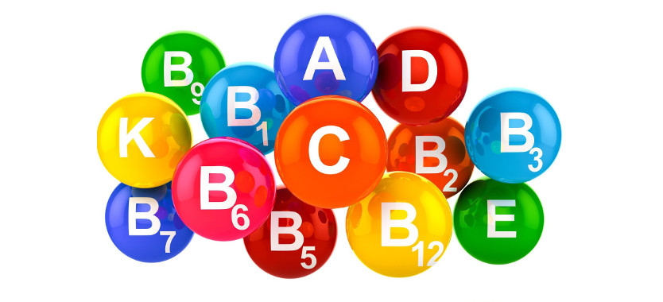
VITAMINAS LIPOSOLUBLES:
El organismo almacena en los tejidos, el hígado y la grasa. Son las vitaminas A, E, D y K. Son solubles en los cuerpos grasos, son poco alterables, y el organismo puede almacenarlas fácilmente. Dado que el organismo puede almacenarlas como reserva, su carencia esta basada en malos hábitos alimentarios. Existe el riesgo de saturación si se consumen de forma excesiva e incontrolada.

Slide 7
CUADRO DE VITAMINAS
Vitamina | Necesaria para | Alimentos que la contienen | Cantidad diaria recomendada Mujeres | Cantidad diaria recomendada Hombres
A | mantenimiento de los tejidos, correcto funcionamiento de la vista, crecimiento óseo. | Hígado, queso, zanahoria, verduras, albaricoque, caqui, melocotón, melón | 800 µg. | 1000 µg.
B1(Tiamina) | Interviene en el metabolismo de los hidratos de carbono y el funcionamiento del sistema del sistema nervioso. | Carne, yema de huevo, levadura, legumbres secas, cereales integrales, frutos secos. | 1,1 mg. | 1,5 mg.
B2(Riboflavina) | Producción de energía proveniente de carbohidratos y grasas y mantenimiento de la piel. | Hígado, queso, carnes, leche, huevos, legumbres. | 1,3 mg | 1.7 mg.
B3(Niacina) | Metabolismo de los alimentos, circulación sanguínea, crecimiento, y sistema nervioso. | Hígado, carnes en general, pescado, arroz, pan integral, setas frescas, dátiles, melocotones y almendras. | 14 mg. | 19 mg.

Slide 8
Vitamina | Necesaria para | Alimentos que la contienen | Cantidad diaria recomendada Mujeres | Cantidad diaria recomendada Hombres
B6 | Metabolismo de proteínas y aminoácidos Formación de glóbulos rojos, células y hormonas. Ayuda al equilibrio del sodio y del potasio. | Levadura, harina integral, huevos, hígado, pescado, frutos secos, patatas, espinacas y legumbres. | 2 mg. | 2,2 mg.
B12 | Elaboración de células, síntesis de la hemoglobina y funcionamiento del sistema nervioso. | Hígado, riñones, pescado, huevos, queso. | 3 µg. | 3 µg.
C | Antioxidante. | naranjas, limones, pomelos, patatas y verduras | 75 mg. | 90 mg.
D | Regulación del metabolismo del calcio y del fósforo. | Pescado, yema de huevo, leche y productos lácteos. | 7,5 µg. | 7,5 µg.
E | Antioxidante natural. Estabilización de las membranas celulares. Protege los ácidos grasos. | Aceite de semillas, espinacas, lechuga y otras verduras. | 15 mg. | 15 mg.
K | Regula la coagulación sanguínea | Espinacas, coles, tomates, guisantes, hígado, huevos. | 65 µg. | 80 µg.

Slide 9
CONSECUENCIAS DEL MAL CONSUMO DE VITAMINAS.
La deficiencia o carencia de vitaminas en la alimentación puede producir trastornos, mientras que una ausencia total de vitaminas en la dieta puede provocar enfermedades graves como el escorbuto.
El escorbuto es una enfermedad carencial que resulta del consumo insuficiente de vitamina C, que es necesaria para la síntesis correcta de colágeno en los seres humanos. El nombre científico de la vitamina C, ácido ascórbico, proviene del nombre latino del escorbuto (scorbutus). El escorbuto conduce a la formación de puntos de color púrpura en la piel, encías esponjosas y sangrado de todas las membranas mucosas. Los puntos púrpura son más abundantes en los muslos y las piernas. La persona afectada se pone pálida, se siente deprimida y queda parcialmente inmovilizada.

Slide 10
En el escorbuto avanzado se producen heridas abiertas supurantes y pérdida de dientes. Además, empeora considerablemente todas las demás patologías, hasta las más benignas, haciéndolas a veces mortales.
El escorbuto puede prevenirse con una dieta que incluya ciertos cítricos como naranjas o limones. Otras fuentes ricas de vitamina C son frutas como las grosellas negras, guayaba, kiwi, papaya, tomates y fresas. También puede encontrarse en algunas verduras, como ajíes, brécol, patatas, col, espinaca y pimentón dulce, así como algunas verduras encurtidas. Aunque la vitamina C de estos alimentos es suficiente en presencia de una dieta balanceada, hay muchos suplementos alimenticios disponibles que proporcionan mayor cantidad de ácido ascórbico para prevenir el escorbuto. Algunos dulces y conservas contienen vitamina C añadida.
El microgramo es una unidad de masa del Sistema Internacional de Unidades que equivale a la milmillonésima parte de un kilogramo (10-9 kg) o a la millonésima parte de un gramo (10-6 g); su símbolo es µg.

Slide 11
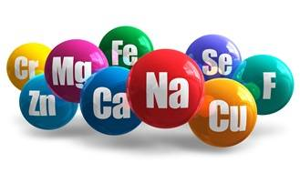
¿QUE SON LOS MINERALES?
Los minerales son los elementos naturales no orgánicos que representan entre el 4 y el 5 por ciento del peso corporal del organismo y que están clasificados en macrominerales y oligoelementos

Slide 12
TIPOS DE MINERALES:
Macrominerales
En la dieta normal, los macrominerales son aquellos que el organismo necesita en cantidades más grandes. En este grupo se incluyen el calcio, fósforo, magnesio, potasio, azufre, cloro y sodio.
Oligoelementos
Respecto a los oligoelementos, estos son los minerales que el organismo sólo requiere en pequeñas cantidades. Los principales oligoelementos son: hierro, manganeso, cobre, selenio, yodo, cobalto, cinc y flúor. Tanto la falta de estos minerales, como su exceso pueden tener consecuencias muy graves para la salud.

